Slide 1
《射雕英雄传》
初二（18）班 王陈颖艺

Slide 2

目 录
CONCENTS
1.
内容简介
2.
作者介绍
3.
人物分析
4.
读后感

Slide 3
01
内容简介

Slide 4
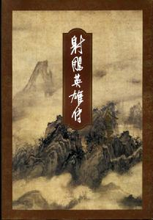
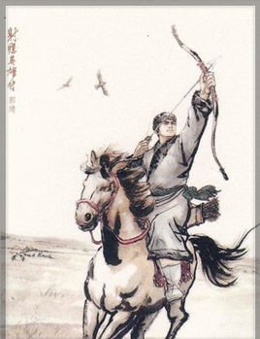
内容简介
本书在艺术上显示了金庸大手笔的气度，作品以丰富的想象，瑰丽的文笔和壮阔的场面，展示了武侠世界的神奇魅力。金庸在广阔的历史背景下，充分运用文字手段，写出“东邪西毒南帝北丐中神通”的传奇故事，以笔掀惊涛的巧妙安排和细腻入微的心理描写，使武侠小说变成一种令人读之不忍释卷、回味再三、击掌叫好的艺术品。
自幼家破人亡的郭靖，随母流落蒙古大漠。这傻头傻脑但有情有义的小伙子也颇有福气，他不但习得了江南六怪的绝艺、全真教马钰的内功、洪七公的降龙十八掌、双手互博之术、九阴真经等盖世武功，还结缘了古灵精怪的美女子黄蓉。
这部原名《大漠英雄传》的小说是金庸小说中最广为普通大众接受、传颂的一部。其中有许多有名又奇特的人物，象东邪、西毒、南帝、北丐、中神通，还有武功灵光、脑袋不灵光的老顽童周伯通。他们有特立独行的性格、作为和人生观，让人叹为观止。

Slide 5
02
作者介绍

Slide 6
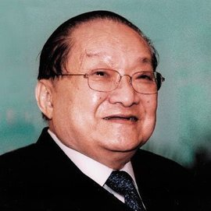
中国著名武侠小说作家——金庸
金庸，本名査良镛（zhā liáng yōng，英：Louis Cha），1924年3月10号出生于浙江省海宁县。金庸是新武侠小说的代表作家之一，被普遍誉为武侠小说作家的“武林泰斗”，更有“金迷”们尊称其为“金大侠”或“查大侠”。
1944年考入重庆中央政治大学外交系。1946年秋，金庸进入上海《大公报》任国际电讯翻译。1952年调入《新晚报》编辑副刊，并写出《绝代佳人》、《兰花花》等电影剧本。
现为中国作家协会名誉副主席，《中华人民共和国香港特别行政区基本法》主要起草人之一、香港最高荣衔“大紫荆勋章” 获得者、华人作家首富。金庸著有“飞雪连天射白鹿，笑书神侠倚碧鸳”，14部脍炙人口的武侠小说。当年金庸与梁羽生订下武侠小说之约时，曾想过笔名的问题。后来决定把自己名字的“镛”字一分为二，成为“金庸”。这就成为了他的笔名。

Slide 7
03
人物分析

Slide 8
人物分析
郭靖：郭靖从头到尾给人最深刻的印象就是"愚"，但内涵却逐渐发生变化。在性格方面由表面的有些呆、傻、蠢、木讷、不善机变逐渐演变到以不变应万变，以致人见人爱，许多武学大师都愿意教他武功，这是他习武的内在基础和优势。他对父母孝，对国家忠，对爱情贞，对朋友义，对子女爱，连杨康这样的坏蛋死了，他也耿耿于怀，将杨康的儿子，赐名"过"，字"改之"，希望杨过和他一样，然而父债何以子偿？也可见得郭靖的过分固执了。
黄蓉：黄蓉是桃花岛主“东邪” 黄药师与冯蘅的独生女，精通父亲传授的桃花岛武功、五行八卦阵和奇门遁甲之术。黄蓉可谓是静若处女、动如脱兔，既聪明又美丽，上得厨房下得厅堂，精通琴棋书画，为人率真执着，敢爱敢恨，在如今来讲就是所谓“女强人”了 。
马钰：道教支派全真道二代掌教，原名从义，字宜甫，字玄宝，号丹阳子，其原型即为历史上的全真教道士马钰。"全真七子"之首，武功高强，救危济困，行侠仗义，为人宽厚仁和。曾经传授郭靖内功金雁功，可以说是郭靖真正的启蒙恩师也是命中贵人。为人低调谦和，言行举止中颇含仙风道骨之气。从开头马钰让郭靖三日后自行上崖便传授他技艺，可以看出他懂得循循善诱，激发郭靖的意志和决心。

Slide 9
04
读后感

Slide 10
这本小说我看完后最大的收获除了文中许多精炼华丽的武打场面，还让我看到了许多风格各异、栩栩如生的江湖人物，如淳朴仁厚的郭靖，聪明伶俐的黄蓉，率性孤傲的黄药师，古灵精怪的周伯通等等。并且让我收获了许多人生哲理，当我们面对良机或一位贵人时，很多时候就恰恰缺少了郭靖当时憋足力气攀上断崖的决心，也许我们只是多出那么一步，就能受益良多。又或许当我们被怒气冲昏头脑时，很多时候就和丘处机一般下意识地选择相信自己的眼睛，不留给他人一分辩解的余地，致使结局令人痛惜。而这本小说就仿佛如人的一生，有善有恶，并不单单给读者呈现一个完全美好的世界，正如人无完人。《射雕英雄传》就是这样一部精彩的着作，是金庸的代表之作之一，确实值得一读。

Slide 11
感谢聆听
BUSINESS PowerPoint Template
Notes:
射雕英雄传

